Slide 1
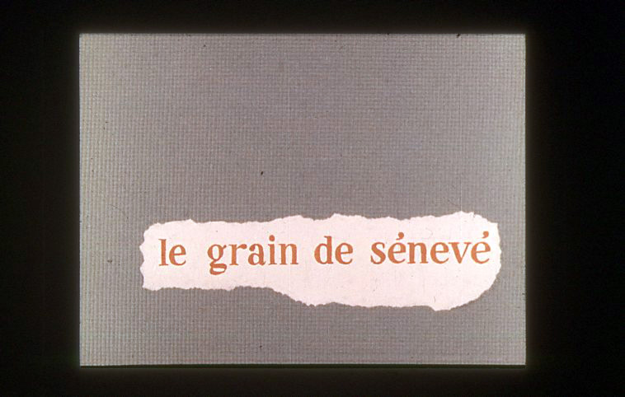

حبة الخردل

Slide 2
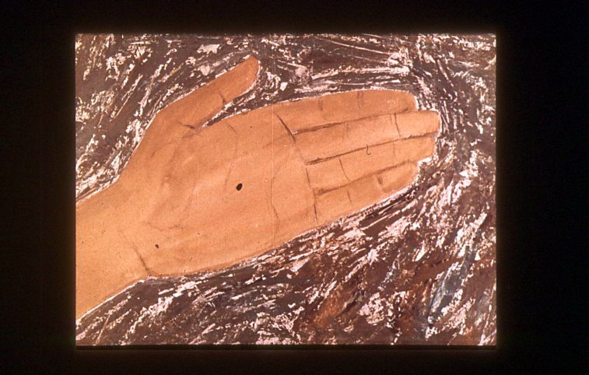
مثل ملكوت السماوات كمثل حبة الخردل , أخذها رجل فزرعها في حقله . هي أصغر الحبوب كلها

Slide 3
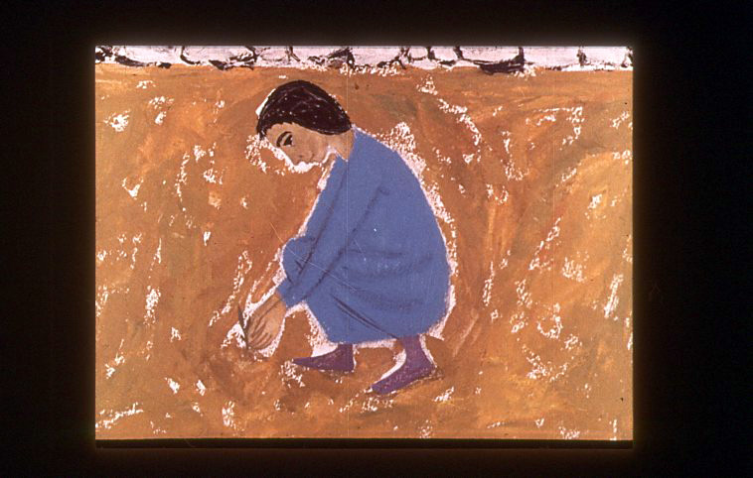
فاذا
نمت

Slide 4
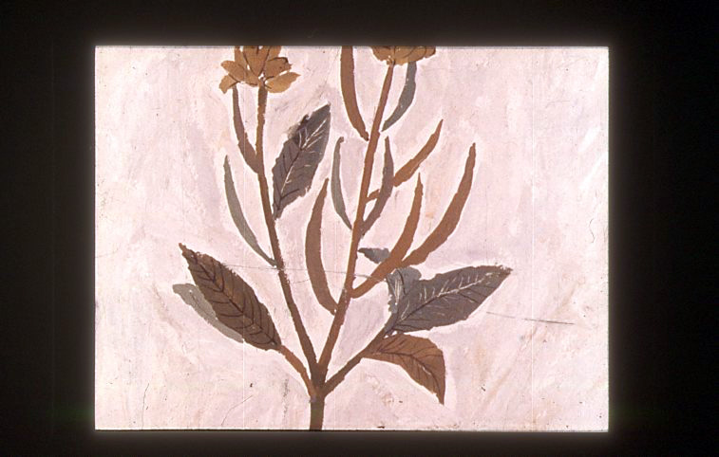
كانت أكبر البقول

Slide 5
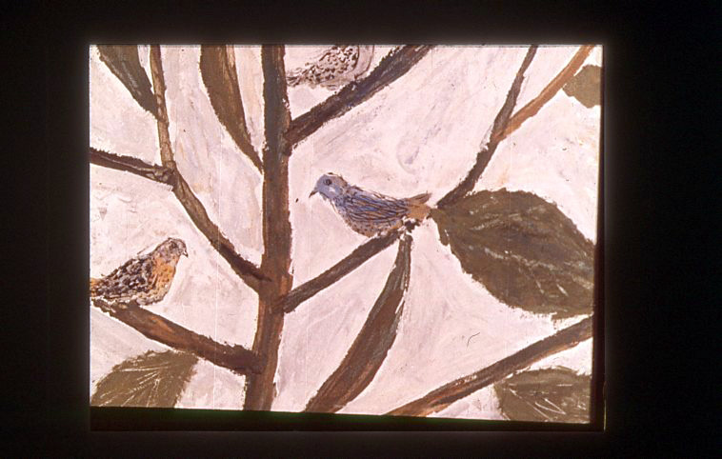
بل صارت شجرة تأتي طير السماء فتستظل في أغصانها

